Slide 1
MELHORIA DA QUALIDADE DA ATENÇÃO AO PRÉ-NATAL E PUERPÉRIO NA UNIDADE DE SAÚDE FERNANDO DE NORONHA NO MUNICÍPIO DE CURITIBA - PR
Fernanda Hobmeier da Costa
Cirurgiã-dentista
Orientadora: Luíla Bittencourt Marques
Teresina, agosto 2014

Slide 2
Introdução
Importância da ação programática
Binômio materno&fetal
Garantia de acesso
Impacto econômico, coletivo e individual
BRASIL, Ministério da Saúde. Manual de Pré-Natal e Puerpério. Brasília – DF, 2005.
CURITIBA, Secretaria Municipal de Saúde. Protocolo do Programa Mãe Curitibana Pré-natal, Parto, Puerpério e Atenção ao Recém Nascido. Março de 2012.

Slide 3
Introdução
Caracterização da UBS Fernando de Noronha / Município Curitiba / Paraná
População: 14707 habitantes
Construída há vinte anos, hoje ainda atende a quase todas as expectativas, no sentido estrutural, das funções a que se propõe.
Equipe: 2 enfermeiras, 2 clínicos-gerais, 1 pediatra, 1 gineco-obstetra, 16 auxiliares de enfermagem, 3 odontólogos, 1 técnico de saúde bucal, 5 auxiliares de saúde bucal, 4 agentes comunitários de saúde, 3 auxiliares administrativos, 1 autoridade, 2 auxiliares de serviços gerais, NASF.

Slide 4
UBS Fernando de Noronha

Slide 5
Introdução
Situação da ação programática antes da intervenção
Ausência de monitoramento adequado;
Atividade coletiva interrompida;
Gestantes não realizando avaliação bucal

Slide 6
Objetivo geral
Melhorar a atenção ao pré-natal e puerpério na Unidade de saúde Fernando de Noronha

Slide 7
Metodologia
Reunião em equipe e capacitação:
Protocolo – Secretaria Municipal de Saúde, 2012 - “Protocolo Mãe Curitibana”
Ações em 4 eixos:
- Organização e gestão dos serviços
- Qualificação da prática clínica
- Engajamento Público
- Monitoramento e avaliação
Registro: ficha-espelho e prontuário eletrônico
Monitoramento - planilhas e prontuário eletrônico

Slide 8
Metodologia
Logística:
Consulta ao Protocolo Institucional
Pactuação com a gestão
Ficha-espelho (pré-natal e saúde bucal)
Treinamento da equipe
Grupo das gestantes.
Armazenamento, avaliação e monitoramento dos dados.

Slide 9
Reunião com a equipe

Slide 10
Grupo de gestantes

Slide 11
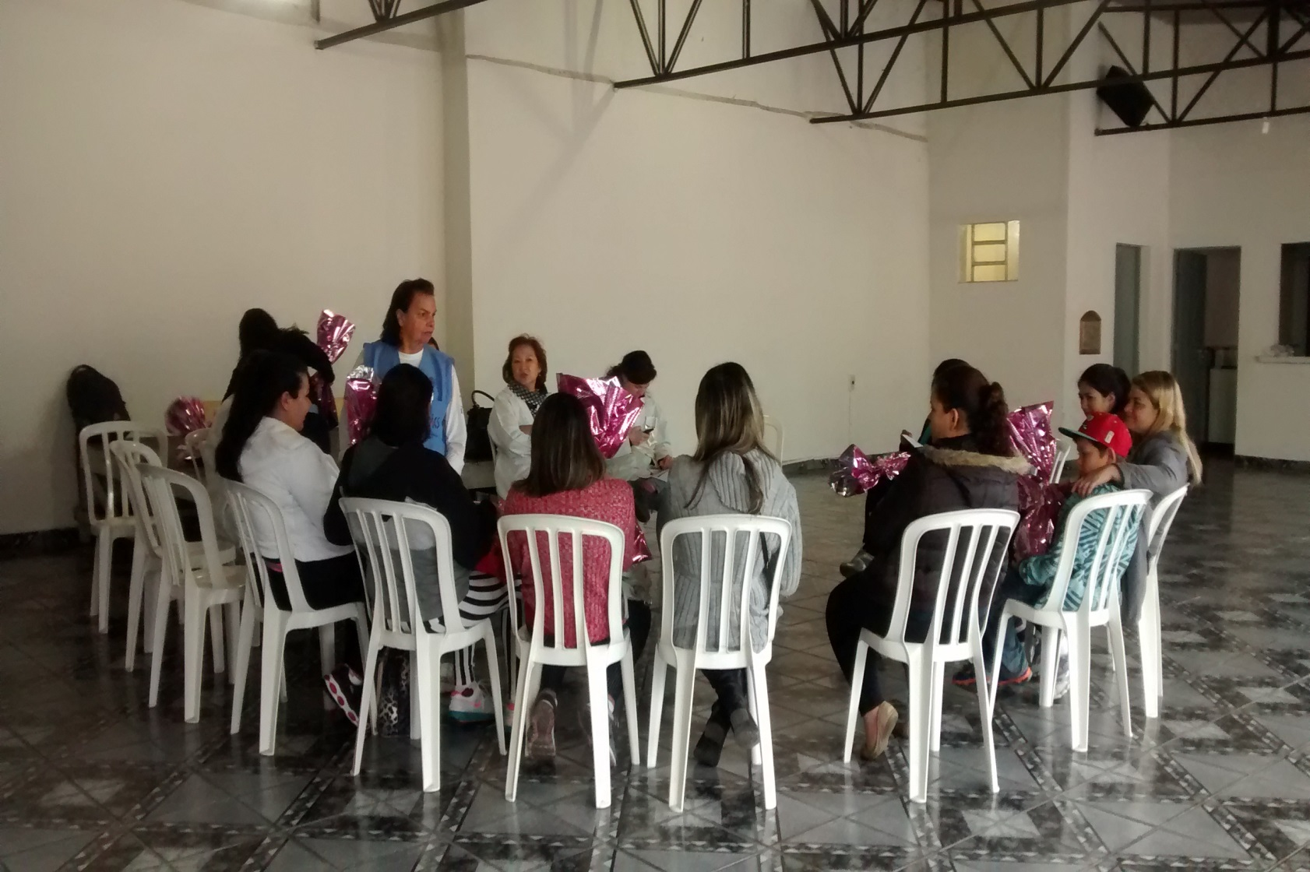
Grupo de Gestantes

Slide 12
Objetivos específicos
Ampliar a cobertura do pré-natal
Melhorar a adesão ao pré-natal
Melhorar a qualidade da atenção ao pré-natal e puerpério
Melhorar registro das informações
Mapear as gestantes de risco
Promover a Saúde no pré-natal

Slide 13
Resultados
Melhoria do acesso (consultas, orientações)
Aumento do número de gestantes com avaliação odontológica
Março 2013 a março 2014 : 26%
Quarto mês de intervenção: 55,1%
Longitudinalidade

Slide 14
Indicador 1. Proporção de gestantes cadastradas no Programa de Pré-natal e Puerpério.
Meta esperada: 100%
Meta alcançada: Mês 1 - 19% (42)
Mês 2- 29% (64)
Mês 3 – 30,8% (68)
Mês 4 -35,3% (78)
Mês 3 - 53,8 % (14)

Slide 15
Indicador 2. Proporção de gestantes captadas no primeiro trimestre de gestação.
Meta esperada: 100%
Meta alcançada: Mês 1 – 92,9% (39)
Mês 2 – 89,1% (57)
Mês 3 – 92,6% (63)
Mês 4 - 92,3% (72)

Slide 16
Indicador 3. Proporção de gestantes com primeira consulta odontológica.
Meta esperada: 100%
Meta alcançada: Mês 1 – 28,6% (12)
Mês 2 – 39,1% (25)
Mês 3 – 54,4% (37)
Mês 4 – 55,1% (43)

Slide 17
Indicador 4. Proporção de gestantes de alto risco com primeira consulta odontológica.
Meta esperada: 100%
Meta alcançada: 100% - Mês 1 – 50% (2)
Mês 2 – 88,3% (5)
Mês 3 – 100% (4)
Mês 4 –100%(4)

Slide 18
Indicador 5. Proporção de gestantes faltosas às consultas que receberam busca ativa
Meta esperada: 100%
Meta alcançada: 100% - Mês 1 – 57,1% (4)
Mês 2 – 100% (3)
Mês 3 – 100% (1)
Mês 4 – 100% (2)

Slide 19
Indicador 6. Proporção de busca ativa realizada às gestantes faltosas às consultas odontológicas.
Meta esperada: 100%
Meta alcançada: 100 - Mês 1 – 42,9% (3)
Mês 2 – 100% (2)
Mês3– sem faltas
Mês 4 – 100% (2)

Slide 20
Indicador 7. Proporção de gestantes com pelo menos um exame ginecológico por trimestre.
Meta esperada: 100%
Meta alcançada: Mês 1 – 92,9% (39)
Mês 2 – 95,3% (61)
Mês 3 – 98,5% (67)
Mês 4 – 98,7% (77)

Slide 21
Indicador 8. Proporção de gestantes com pelo menos um exame das mamas durante o pré-natal.
Meta esperada: 100%
Meta alcançada: Mês 1 – 97,6% (41)
Mês 2 – 95,3% (61)
Mês 3 – 98,5% (67)
Mês 4 – 98,7 (77)

Slide 22
Indicador 9. Proporção de gestantes com prescrição de suplementação de sulfato ferroso e ácido fólico.
Meta esperada: 100%
Meta alcançada: Mês 1 – 95,2% (40)
Mês 2 – 96,9% (62)
Mês 3 – 98,5% (67)
Mês 4 – 100% (78)

Slide 23
Exames Laboratoriais (Indicadores de 10 a 17)
Meta de 100% alcançada no último mês de intervenção.
Com exceção do teste anti-HIV que houve 100% de solicitação em todos os meses da intervenção.

Slide 24
Indicador 18 e 19. Proporção de gestantes com o esquema da vacina anti-tetânica completo e esquema de vacina de hepatite B completo
Meta esperada: 100%
Meta alcançada: Mês 1 – 92,9% (39)/ 95,2% (40)
Mês 2 – 96,9% (62)
Mês 3 – 98,5% (67)
Mês 4 - 100% (78)

Slide 25
Indicador 20. Proporção de gestantes com avaliação de saúde bucal.
Meta esperada: 100%
Meta alcançada: Mês 1 – 23,8% (10)
Mês 2 – 40,6% (26)
Mês 3 – 52,9% (36)
Mês 4 – 53,8% (42)

Slide 26
Indicador 21. Proporção de gestantes com exame de puerpério entre 30º e 42º dia do pós-parto
Meta esperada: 100%
Meta alcançada: Mês 1 – 16,7% (7) Mês 2 – 14,1% (9)
Mês 3 – 16,2% (11)
Mês 4 – 20,5% (16)

Slide 27
Indicador 22. Proporção de gestantes com primeira consulta odontológica com tratamento dentário concluído.
)
Meta esperada: 100%
Meta alcançada: Mês 1 – 77,8% (7) Mês 2 – 90% (9)
Mês 3 – 92,3% (12)
Mês 4 – 94,1% (16)

Slide 28
Indicador 23. Proporção de gestantes com registro na ficha espelho de pré-natal/vacinação
)
Meta esperada: 100%
Meta alcançada: Mês 1 – 95,2% (40) Mês 2 – 96,9% (62)
Mês 3 – 97,1% (66)
Mês 4 – 100% (78)

Slide 29
Indicador 24. Proporção de gestantes encaminhadas para avaliação de risco gestacional em serviço especializado
Meta esperada: 100%
Meta alcançada: Mês 1 – 28,6% (12) Mês 2 – 15,6% (10)
Mês 3 – 16,2% (11)
Mês 4 – 16,7% (13)

Slide 30
Indicador 25. Proporção de gestantes com avaliação de prioridade de atendimento odontológico.
Meta esperada: 100%
Meta alcançada: Mês 1 – 21,4% (9) Mês 2 – 43,8% (28)
Mês 3 – 51,5% (35)
Mês 4 – 60,3% (47)

Slide 31
Indicador 26. Proporção de gestantes que receberam orientação nutricional. Indicador 27. Proporção de gestantes que receberam orientação sobre aleitamento materno.
Meta esperada: 100%
Meta alcançada: Mês 1 – 95,2% (40) Mês 2 – 96,9% (62)
Mês 3 – 98,5% (67)
Mês 4 – 100% (78)

Slide 32
Indicador 28. Proporção de gestantes que receberam orientação sobre cuidados com o recém-nascido.
Meta esperada: 100%
Meta alcançada: Mês 1 – 90,5% (38) Mês 2 – 95,3% (61)
Mês 3 – 98,5% (67)
Mês 4 – 100% (78)

Slide 33
Indicador 29. Proporção de gestantes com orientação sobre anticoncepção após o parto
Meta esperada: 100%
Meta alcançada: Mês 1 – 76,2% (32) Mês 2 – 20,3% (13)
Mês 3 – 57,4% (39)
Mês 4 – 98,7% (77)

Slide 34
Indicador 30. Proporção de gestantes com orientação sobre os riscos do tabagismo e do uso de álcool e drogas na gestação.
Meta esperada: 100%
Meta alcançada: Mês 1 – 97,6,% (41) Mês 2 – 95,3% (61)
Mês 3 – 98,5% (67)
Mês 4 – 98,7% (77)

Slide 35
Indicador 31. Proporção de gestantes e puérperas com primeira consulta odontológica com orientação sobre higiene bucal.
Meta esperada: 100%
Meta alcançada: Mês 1 – 58,3% (7) Mês 2 – 100% (25)
Mês 3 – 100% (37)
Mês 4 – 100% (43)

Slide 36
Discussão
Importância da intervenção para a equipe
Trabalho em equipe;
Capacitação;
Sensibilização e conscientização;
Relações de vínculo e responsabilização;
Avaliação do serviço e auto-avaliação

Slide 37
Discussão
Importância da intervenção para o serviço
Protocolos.
Organização e acesso
Priorização das consultas.
Melhora dos registros (registros organizados de dados e de procedimentos realizados).
Monitoramento

Slide 38
Discussão
Importância da Intervenção para a comunidade
Melhoria do acesso e qualidade aos serviços.
Promoção e prevenção em saúde.
Sensibilização e conscientização.
Captação para atendimento médico/ odontológico e busca dos faltosos.
Agendamento de consultas, facilitando-se o acesso e garantindo-se o atendimento com horário marcado.
Melhora em todos os indicadores.

Slide 39
Discussão
Incorporação da intervenção à rotina do serviço
Organização das atividades de promoção e prevenção em saúde na área da UBS.
Sensibilização da equipe e comunidade
Captação e agendamento
Priorização no atendimento
Busca ativa dos faltosos.
Registros e monitoramento.
Extensão para as outras Unidades de Saúde.

Slide 40
Discussão
Dificuldades
Falta de comunicação, interação e participação da equipe.
Enfrentamento
Ações em sensibilização e conscientização da equipe.

Slide 41
Reflexões críticas
Expectativas em relação ao curso
Teoria X Prática
Flexibilidade
Troca de experiências
O significado do curso para a prática profissional
Conhecimento – UBS
Auto-avaliação
Trabalho em equipe
Organização do serviço
Educação continuada

Slide 42
Reflexões críticas
Aprendizados mais relevantes – Intervenção
Necessidade de:
adequada estrutura física e equipe qualificada e completa.
Necessidade de coleta de dados para Intervenções.
Necessidade de organização e planejamento do serviço.
Avaliação de resultados.
Busca de apoio da comunidade.
Necessidade de manter educação permanente.

Slide 43
Referências
BRASIL, Ministério da Saúde. Manual de Pré-Natal e Puerpério. Brasília – DF, 2005.
CURITIBA, Secretaria Municipal de Saúde. Protocolo do Programa Mãe Curitibana Pré-natal, Parto, Puerpério e Atenção ao Recém Nascido. Março de 2012.

Slide 44
OBRIGADA!

